Slide 1
Верования древних славян

Slide 3
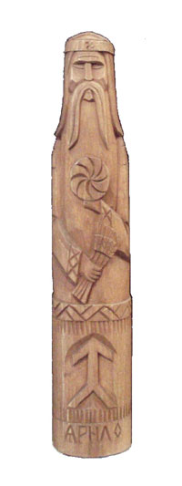
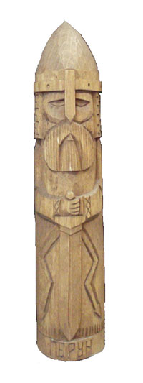
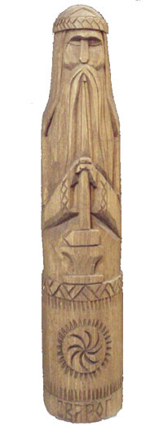
ЯЗЫЧЕСКИЕ СЛАВЯНСКИЕ БОГИ

Slide 7
Древнеславянский календарь

Slide 11
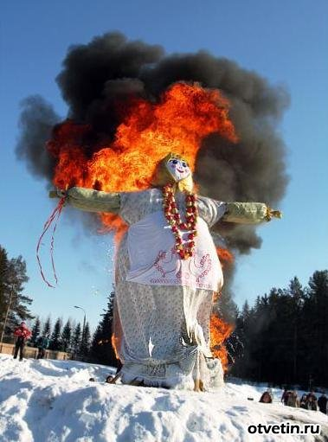
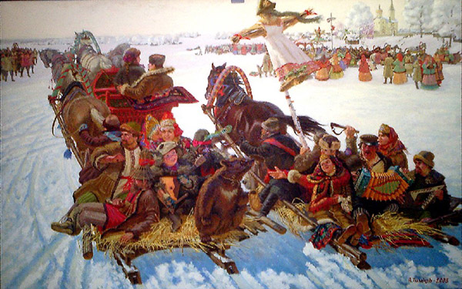
Масленица

Slide 14
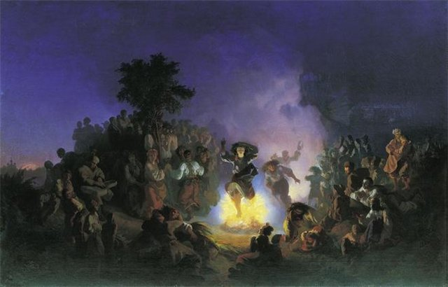
Иван Купала

Slide 17
Подведем итоги
- О чем шла речь на уроке?
( О жизни древних славян)
- Какие племена древних славян населяли Европу?
(Восточные славяне, западные и южные славяне)
- Где они устраивали свои жилища?
(По берегам рек, на крутых склонах холмов)
Во что верили древние славяне?
(Они считали, что явлениями природы повелевают боги, что родной и привычный для них мир населяют фантастические существа)

Slide 18
Спасибо за урок!

